Slide 1

ZNS SSD 技术综述
小组成员： 柳子淇 李茗畦 黄若宁
10.30

Slide 2

背景
在数据中心存储需求日益增长的背景下，传统存储解决方案的局限性日渐凸显。由于传统的SSD介质特性和一些设计问题，导致SSD发展进入瓶颈。目前SSD存在性能下降、单盘容量有限、寿命不足等等问题，不能满足企业、数据中心的需求，且不利于大规模部署。
具体地，目前阻碍SSD发展的因素包括，基于块接口的闪存转换层（Flash Translation Layer, FTL） 、NAND颗粒擦写粒度不一致等。在性能上，带来写放大（Write Amplification，WA）等问题，进而导致降速，寿命低，延迟不稳定等等负面影响；另外在空间成本上，存在OP（Over-Provisioning）空间开销，FTL表的DRAM开销等。
Notes:
SSD在推广初期，为了向下兼容，做了太多妥协，目前，SSD单盘容量，寿命都不能满足数据中心的需求
对于程序来讲，写放大就是写了1TB的数据，造成了1.5TB的硬盘磨损。
ZNS可以视为OC SSD的一种工业实现。
单盘大容量SSD（>7.6T）一方面，溢价，很贵；另一方面，他4K读写性能很难得到保证。
不会像2T，4T规格的盘如三星980Pro那样4K那么快。现在也有一些宣称很强的企业盘但是超级贵。

Slide 3
背景
为了解决上述问题：
在应用上，尽可能变随机写为顺序写，例如LSM-tree型存储引擎及其优化；
在系统上，对文件系统优化（如F2FS、 BetrFS ）以适应SSD的特性。关注于数据放置，冷热数据分离，垃圾回收算法优化等等。
然而，上述这些研究工作只能在文件系统或应用级别一定程度地缓解主机侧的工作负载导致的写放大。但硬盘内部仍存在写放大现象，这是因为硬盘内部的管理是黑盒式的，这些工作都在SSD之上，没有解决FTL层，NAND颗粒带来的问题。
ZNS SSD
ZNS（Zone NameSpace）SSD把传统SSD的存储空间划分成不同的区域（Zone），以此为最小单元进行管理，执行open，close、reset等系列指令，并在每个Zone内严格要求顺序写。
ZNS取消了FTL层的设计，用更大的粒度管理数据，并定义区域容量、活动区域限制和区域追加命令等新概念，并向主机暴露更多的存储器内部信息。这些设计直接减少写放大现象，优化了数据管理，提高SSD性能和寿命。
Notes:
F2FS：A new file system for flash storage，FAST ’15
BetrFS: a compleat file system for commodity SSDs，EuroSys '22

Slide 4
ZNS
ZNS的优势
提高性能，降低成本：主要通过引入强制顺序写入的方式提高了性能。取消了块粒度的FTL层，减少映射（寻址）等过程的空间、时间开销。
寿命优化： 通过减少随机写入（带来的设备内写放大），延长存储设备的使用寿命，降低维护和更换的成本。利于生产更廉价、更大容量、寿命更长的SSD。
可见性&可预测性：传统硬盘对于上层应用来说是黑盒。但ZNS允许应用感知数据存入磁盘后的物理位置，支持根据不同的应用场景对存储空间进行灵活划分，以提高存储效率。另一方面，由于消除了设备内的写放大，使得写入的性能开销可预测，尤其能有效地改善延迟。
Notes:
具体的设计思想，和带来的优势

Slide 5
ZNS
如何适配ZNS
主机软件适应ZNS的三种方法：
主机端闪存转换层（HFTL）：HFTL充当ZNS SSD的写入语义与执行随机写入及就地更新的应用之间的中介。它的职责与SSD中的FTL相似，但仅限于管理转换映射和相关的垃圾回收。
通用文件系统：通过将Zone接口逻辑与现有存储栈整合，可以消除与HFTL和FTL数据放置及相关间接开销。这也可以改善设备上的数据放置。但是，现有大多数文件系统主要执行就地写入，适应区域存储模型通常很困难。一些新型文件系统（如f2fs、btrfs、SSDFS等）更适合ZNS。
端到端应用：对于顺序写为主的存储应用来说，ZNS是一个很好的选择。例如，基于日志合并（LSM）树的数据库。这些应用因为其顺序写入的特性，与ZNS接口的设计高度兼容。反之，就地更新为主的应用则很难支持，除非对核心数据结构进行修改。
Notes:
ZNS把原本FTL的工作丢给了主机,”增加了主机端的开销”
实际上，适配成本才是ZNS的主要缺点。（但是IO本来也是要做策略的，有了ZNS，可以直接在物理地址上做；ZenFS的代码量也只有几千行）
尽管HFTL的职责较SSD FTL小，但它必须管理其对CPU和DRAM资源的使用，因为这些资源与主机应用共享。HFTL简化了与主机端信息的整合，增强了数据放置和垃圾回收的控制，并向应用程序提供传统块接口。目前，例如dm-zoned、dm-zap、pblk和SPDK的FTL等工作显示了HFTL的可行性和应用性，但目前只有dm-zap支持ZNS SSD。

Slide 6
相关进展
规范化：如今，经过SSD制造商、软件开发者和标准化机构之间的合作努力，ZNS SSD技术已有稳定的硬件标准和基础软件库。例如：NVMe协议已支持Zone接口逻辑；libzbd等用户库；SPDK对ZNS的支持等。
硬件方面，领先的SSD制造商如三星和西部数据，已经发布ZNS产品并展开研究，例如ZNS+、eZNS等。
软件方面，基于ZNS的研究主要集中在键值存储领域，尤其是基于LSM-tree的键值存储优化：这是由于ZNS SSD和LSM-tree都遵循严格的顺序写约束，其软硬件特征高度重合， 可以将一些应用移植到ZNS SSD上获得更好的性能。典型案例如基于ZenFS的RocksDB。其他基于LSM-tree应用的优化工作例如，WALTZ等。
NVMe2.0：https://nvmexpress.org/wp-content/uploads/NVMe-NVM-Express-2.0a-2021.07.26-Ratified.pdf
ZNS+: Advanced Zoned Namespace Interface for Supporting In-Storage Zone Compaction, OSDI’21
eZNS: An Elastic Zoned Namespace for Commodity ZNS SSDs, OSDI’23
ZenFS：https://github.com/westerndigitalcorporation/zenfs
WALTZ：Leveraging Zone Append to Tighten the Tail Latency of LSM Tree on ZNS SSD，VLDB

Slide 7
相关研究
硬件本身的优化
ZNS+
eZNS
端到端应用(RocksDB)
ZenFS，RocksDB on ZNS
ZoneKV，基于生命周期的放置策略
WA-Zone，磨损均衡
WALTZ
其他方面应用
ZNSwap，利用ZNS作为交换分区
…
Notes:
其中比较有意义，简单高效的就是 端到端应用，为特定存储引擎做适配
https://www.usenix.org/system/files/osdi21-han.pdf
https://www.usenix.org/system/files/osdi23-min.pdf
https://www.usenix.org/system/files/atc22-bergman.pdf

Slide 8
ZNS+: Advanced Zoned Namespace Interface for Supporting InStorage Zone Compaction
ZNS+是对传统ZNS接口的一种扩展，提供了更高级的在存储内部执行区域压缩（In-Storage Zone Compaction）的功能。这一新接口的实现让主机可以将数据复制操作卸载至固态硬盘，进而提升了段压缩的速度。核心优势包括：
改进的段压缩机制：通过内部区域压缩（IZC）和copy offloading减少了由主机执行的数据复制操作，从而降低了延迟和主机资源的使用。
Threaded logging支持：通过支持稀疏顺序覆写，减少了对持续性顺序写入的需求，同时允许在不经reset的情况下覆写区域。（即利用原有数据和新写入数据拼接成连续的数据块再进行写入）
优化的块分配和回收策略：引入了copyback-aware的块分配和混合式段回收技术，最大化利用了SSD的copyback操作，提高了数据移动的效率，并且平衡了回收成本。
ZNS+相比普通ZNS SSDs有1.33至2.91倍的性能提升。同时，由于不再需要在SSD内部进行垃圾回收，避免了额外的冗余空间配置和延迟抖动，进一步减少了写放大（WAF）。总之，ZNS+的引入不仅减轻了主机侧的负载，还提升了整体的存储性能和效率，特别是在多租户或高并行度的应用场景中，能够有效地隔离不同IO流的性能，保障系统的稳定性和响应速度。
Notes:
核心是放宽了对数据写入的强制要求。支持了稀疏的顺序的写入（而不强制地址是紧密连续的）
copyback-aware，硬件检测到复制发生在同一个通道下，可以进行快速复制。
https://www.usenix.org/system/files/osdi21-han.pdf

Slide 9
eZNS: An Elastic Zoned Namespace for Commodity ZNS SSDs
eZNS是一个为通用ZNS SSDs设计的弹性分区命名空间接口，其设计目标是解决传统静态分区接口的局限性，提高存储基础设施的成本效益，并减少性能不可预测性。主要通过两个组件实现这些目标：区域仲裁器（zone arbiter）和分层I/O调度器（I/O scheduler）使得eZNS能够实现自适应分区，并提供性能可预测的存储解决方案。
主要组件包括：
区域仲裁器：负责管理和分配Zone资源，使用设备影子视图（device shadow view）来跟踪资源的使用情况，并实现动态资源分配。
分层I/O调度器：通过读取拥塞控制和准入控制来优化I/O性能，减少了由于资源共享引起的干扰。
实现了：
自适应分区功能：通过动态地调整Zone的资源分配和激活，eZNS能够根据实时的工作负载和系统状态优化存储性能。
性能隔离与可预测性：通过控制Zone的资源分配和调度，减少了不同工作负载之间的干扰，提高了性能的可预测性。
透明性与通用性：eZNS对上层应用和存储栈透明，可以在不修改现有应用程序的情况下部署，支持广泛的存储场景。
性能提升： 在RocksDB上的评估显示，eZNS在吞吐量和尾延迟方面分别比静态分区接口提高了17.7%和80.3%。
Notes:
https://www.usenix.org/system/files/osdi23-min.pdf
ZNS盘能同时激活的Zone数是有限的（14个左右）
eZNS解决的是Zone分配以后无法动态调整其配置的问题。

Slide 10
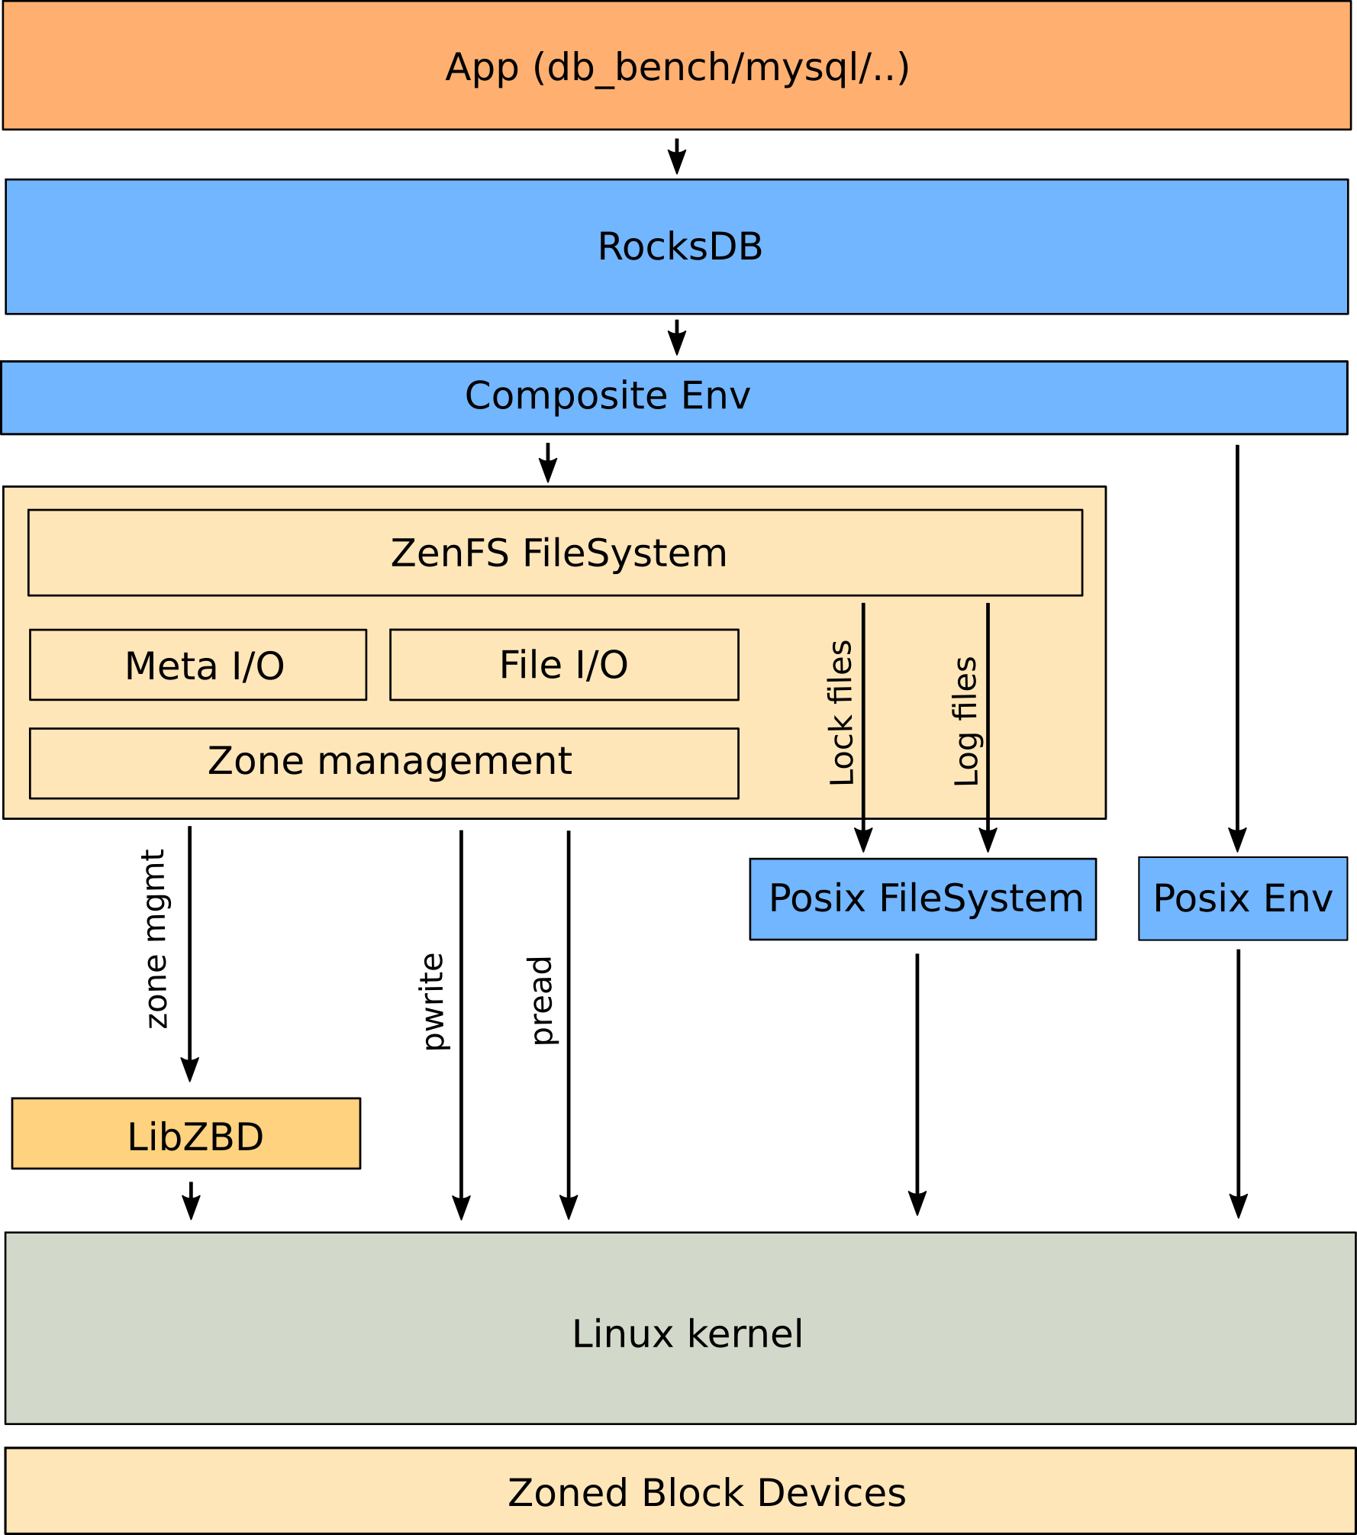
ZenFS
ZenFS 是专为 RocksDB 设计的文件系统插件，旨在与区域块存储设备（支持Zone接口的，如 ZNS SSD）无缝集成，以改善 RocksDB 的吞吐量和访问延迟，降低写放大。
ZenFS 将文件存储在单个区域（Zone）中，使用区段（extent）为单位分配。一个文件（SST，RocksDB的文件格式）可以由一个或多个区段组成，这些区段可以存储在同一区域或不同区域中。但一个extent不会跨越多个Zone。其架构图如右图所示。
ZenFS是ZNS第一篇文章里实现的工作。它使得 RocksDB 适配ZNS，并取得了很好的效果。
到目前为止，ZenFS 是唯一（生产环境级别的）支持 ZNS SSD 的开源键值存储方案。
Notes:
稍微总结一下：由于ZNS的设计及接口规范过于优雅（严格），导致其使用场景的局限和不灵活，
之前的两篇硬件上的工作都是在ZNS的Zone语义的接口上做文章，并辅以对应的硬件设计和优化。
下面的部分都是一些应用层的事情。主要就是RocksDB这种KV库。
ZenFS是ZNS第一篇文章里实现的工作。它使得 RocksDB 适配ZNS，并取得了很好的效果。
到目前为止，ZenFS 是唯一支持 ZNS SSD 的（可以用于生产级环境的）基于 LSM 树的键值存储方案。

Slide 11
ZoneKV: A Space-Efficient Key-Value Store for ZNS SSDs
DAC 23
https://ieeexplore.ieee.org/stamp/stamp.jsp?tp=&arnumber=10247926
Notes:
https://ieeexplore.ieee.org/stamp/stamp.jsp?tp=&arnumber=10247926

Slide 12
ZoneKV
ZoneKV 是针对 ZNS SSDs 设计的键值存储系统，旨在解决通过传统适配方法（ZenFS）引起的区域碎片化和空间放大问题。
提出了一个基于生命周期的区域存储模型和特定级别的区域分配算法，将生命周期相似的SSTables存储在同一区域。
在真实的ZNS SSD上评估了ZoneKV，结果显示ZoneKV能够减少60%的空间放大，并保持比RocksDB with ZenFS更高的吞吐量。
Notes:
ZoneKV是字节跳动ZNS的实现

Slide 13
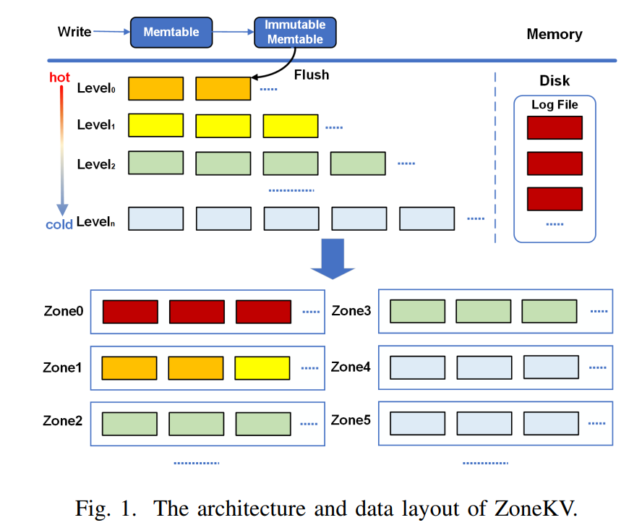
ZoneKV
RocksDB分为内存、持久化两部分。ZoneKV的内存组件与RocksDB一致；对于持久化组件，有两点改进：
- 当SSTables写入特定级别时(无论是刷新操作或压缩操作)，ZoneKV根据生命周期信息将SSTables写入特定区域
- LSM树中的每个级别都存储在不同的区域中，以使每个区域包含具有相似生命周期的SSTable。
总之，如图所示：L0、L1一组；
Li>=2切片(按key范围分组)后放入不同Zone（不同层不能放入同一个Zone）
Notes:
实际上还有一篇文章叫ZenFS+，可能是当时还没见刊，完全没有提到
这样做还有一个好处 , 就是SST合并的时候也是从低向高合并, key小的先合并

Slide 14
ZoneKV
ZoneKV并没有显式地维护每个SSTable的生命周期信息，而是使用SSTable所在级别的值作为生命周期的隐式表示。
具体来说，ZoneKV将日志文件的生命周期标记为-1，意味日志文件具有无限的生命周期；
L0和L1：将L0和L1级别的SSTables的生命周期设置为1；
Li（i ≥ 2）：，对于Li（i ≥ 2）级别的SSTables，它们的生命周期被设置为i。
ZoneKV的实现是基于RocksDB的。与ZenFS一样，ZoneKV修改了RocksDB中FileSystemWrapper类的接口，并通过libzbd直接与区域交互。
Notes:
这个较大的数字意味着SSTables的生命周期较长，表明这些SSTables不太可能很快被更新或压缩。
传统的磁盘I/O堆栈需要内核文件系统、块层、I/O调度层、块设备驱动层等一系列I/O子系统才能到达磁盘。这些长链总是会降低数据存储效率，间接降低磁盘吞吐量并增加请求延迟。 ZoneKV 针对 ZNS 进行了优化通过直接在 ZNS SSD 上执行端到端数据放置并绕过巨大的 I/O 堆栈。（这也不算是他的工作，很多存储引擎都是“直通”的）

Slide 15
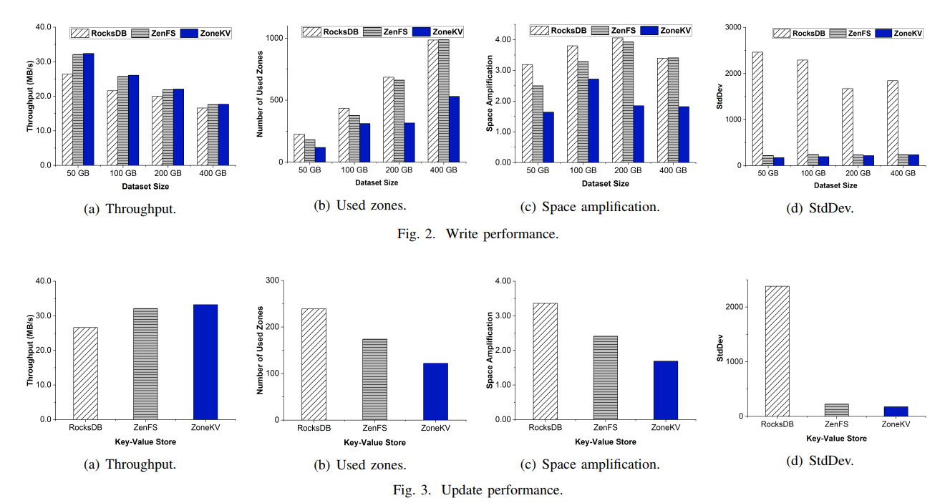
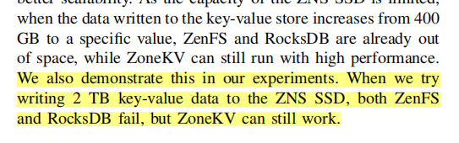
ZoneKV
在空间占用上优化效果明显：在吞吐量小幅度提升情况下，减少了Zone的使用，并有效降低了空间浪费。
Notes:
字节的Abase产品
Terarkdb

Slide 16
WA-Zone: Wear-Aware Zone Management Optimization for
LSM-Tree on ZNS SSDs

Slide 17
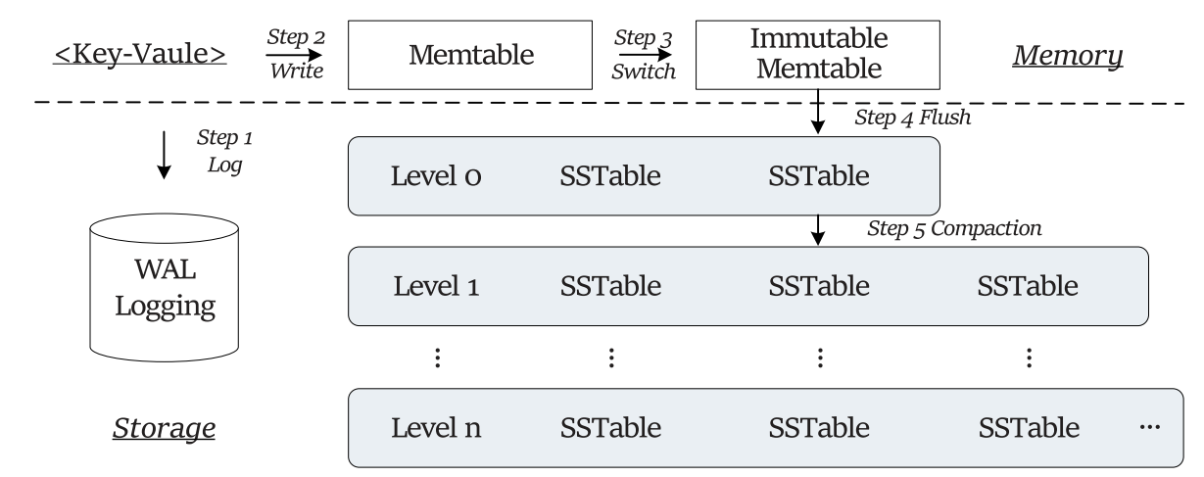
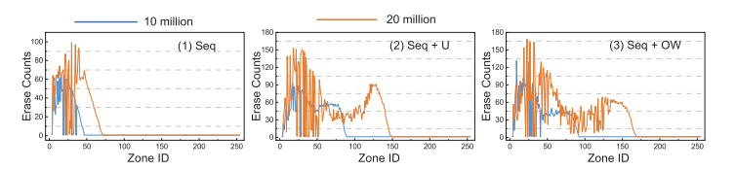
【TACO24】WA-Zone: Wear-Aware Zone Management Optimization for LSM-Tree on ZNS SSDs
Challenge1 区域间擦除技术的不平衡分布
ZNS SSDs在分配可用区域时随机分配，将同一层级（即生命周期相似）的SSTable分配到同一区域以减少写放大效应。热数据可能集中在少数区域中，大多数写入、更新操作集中在较低层级的SSTable上，从而导致区域间擦除计数的分布不平衡，会降低SSD的有限使用寿命。
Notes:
LSM树的压缩机制导致数据访问频率差异大，区域之间的擦除计数的不平衡。低层级的SSTable将有更多机会进行压缩，因此会频繁更新，其使用寿命低于高层级的SSTable。LSM树中的大多数写入、更新操作集中在较低层级的SSTable上，导致写入分布不平衡，会降低SSD的有限使用寿命。

Slide 18
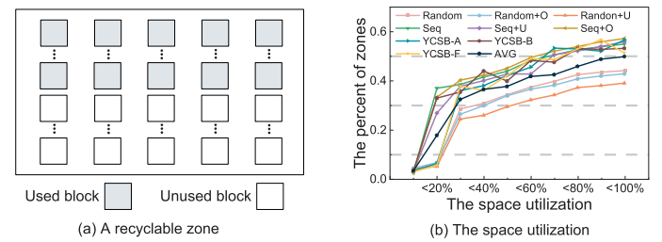
【TACO24】WA-Zone: Wear-Aware Zone Management Optimization for LSM-Tree on ZNS SSDs
Challenge2 未使用块上的不必要擦除操作
当前基于区域的文件系统（例如ZenFS）中的区域重置方案为，在区域上的所有已分配空间内的数据变为无效时重置该区域。
然而，即使一个区域有大量未使用空间，只要数据失效了，该区域也会被重置。这些对未使用块的不必要擦除操作进一步减少了SSD的使用寿命。

Slide 19
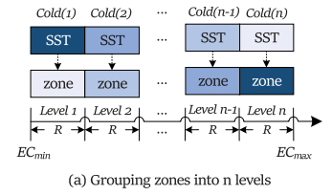
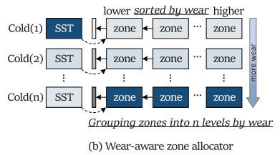
【TACO24】WA-Zone: Wear-Aware Zone Management Optimization for LSM-Tree on ZNS SSDs
Design
本文提出一种磨损感知区域管理技术WA-Zone，用于平衡ZNS SSD中的区域间和区域内的磨损，分为针对区域间的磨损感知区域分配方案和针对区域内的基于部分擦除的区域重置方案以及磨损感知块分配方案
磨损感知区域分配方案（区域间管理）
1.将一个数据热度分类模块集成到文件系统（如ZenFS）的区域间管理部分，以对基于LSM的应用（如RocksDB和LevelDB）中的数据热度进行分类，根据数据再LSM树中所属层级定义热度值
2. 将LSM树低层中热数据分配给磨损少的区域，将冷数据写入磨损多的区域，以实现区域间的磨损均衡。
Notes:
根据磨损（即擦除计数）对区域进行排序，并将区域分类为与数据热度级别数量相等的多个组。然后，将数据分配到对应的区域，以确保数据热度等于区域的磨损级别。因此，热数据可以存储在磨损级别较低的区域，反之亦然。理想情况下，我们可以实现区域之间的磨损均衡。

Slide 20
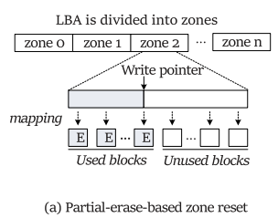
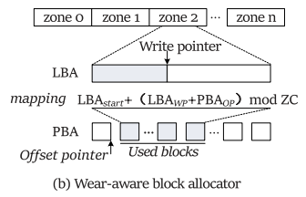
【TACO24】WA-Zone: Wear-Aware Zone Management Optimization for LSM-Tree on ZNS SSDs
区域内管理
1.基于部分擦除的区域重置方案
写入指针记录重置前的逻辑地址，基于已写入的逻辑地址范围追踪到已使用的物理块，仅重置这些使用过的块，避免对未使用块的不必要擦除操作
2.磨损感知块分配方案
为了避免由于区域重置方案导致的区域内块的擦除计数分布不平衡，利用偏移指针来维护最近重置时的写入物理地址，向区域写入时从最近重置时的写入位置开始。将区域视为一个循环队列，采用取模操作来关联物理和逻辑地址，避免超出区域容量的无效地址
Evaluation
基于FEMU模拟器的实验结果表明，所提出的WA-Zone相较于基础方案使ZNS SSD的使用寿命提高了5.23倍

Slide 21
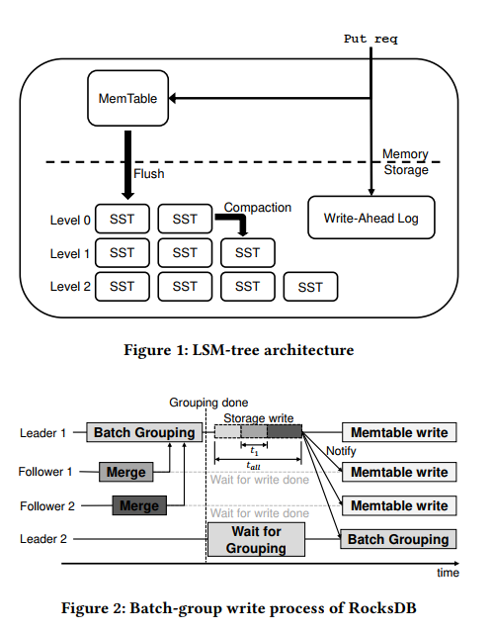
【VLDB23】WALTZ: Leveraging Zone Append to Tighten the Tail Latency of LSM Tree on ZNS SSD
本文的主要目的是降低基于ZNS（分区命名空间）SSD的LSM树存储系统中的尾延迟问题。
LSM树（Log-Structured Merge Tree）是广泛应用于数据库中的一种数据存储结构，如RocksDB和LevelDB。其特点是将写入的数据首先存储到内存中的MemTable中，当MemTable达到一定大小时再将其刷新到持久化存储的SST文件中，如右图1所示。
随着SST文件数量增加，系统会在后台进行合并操作以维护数据的有序性。这种存储结构需要频繁的写入操作，目前常用批量写入处理来减少延迟(如右图2)，但多线程写入情况下容易引发尾延迟问题，影响系统的响应时间。

Slide 22
【VLDB23】WALTZ: Leveraging Zone Append to Tighten the Tail Latency of LSM Tree on ZNS SSD
Design
Zone Append 指令应用：WALTZ的核心是利用zone append指令，让多个线程在无需同步锁定的情况下并行写入同一分区，显著降低写入延迟。
区替换机制：WALTZ通过区替换检查器在分区即将填满时自动切换分区，以避免写入失败的重试延迟，同时用低开销保护机制确保其他线程在替换过程中继续写入。
Zone Manager 管理机制：Zone Manager负责管理分区状态和资源，预留空闲区以支持分区切换，避免资源短缺导致的延迟，并负责分区关闭和资源释放。
Lazy ZoneFile 元数据管理：WALTZ仅在分区替换时更新ZoneFile的元数据，减少同步开销，在故障恢复时通过zone append指令快速检索最新位置，确保数据一致性和恢复效率。

Slide 23
【VLDB23】WALTZ: Leveraging Zone Append to Tighten the Tail Latency of LSM Tree on ZNS SSD
Evaluation
1. 实验设置
实验在单节点工作站上进行，使用了一块三星PM1731a 4TB的ZNS SSD，配备96MB的分区。采用RocksDB的db_bench工具对WALTZ进行了微基准测试，并使用Facebook的MixGraph基准数据集模拟实际工作负载。
2. 尾延迟与吞吐量改进
尾延迟：在微基准测试中，WALTZ的尾延迟相比ZenFS减少了最多3.02倍，在MixGraph测试中最高减少了4.73倍。由此可见，WALTZ在应对多线程并发写入情况下的尾延迟显著降低。
吞吐量：在吞吐量方面，WALTZ通过消除批量写入的同步开销，增加了查询吞吐量，最高提升了11.7%。在键值分布为Zipfian的测试中，WALTZ的查询吞吐量相比ZenFS平均提升了7.8%。

Slide 24
总结
优点：
寿命：消除盘内写放大，据西数QLC盘的产品来看，寿命提升了4倍
成本：省出了盘内存储映射表所需的DRAM空间
性能强：吞吐量提升了1.5倍左右。
可预测性：相比传统SSD内部操作“黑盒”，延迟更稳定，更容易预测，以及实现更好的数据放置、IO调度
缺点：
需要对存储引擎做改动，有一定的学习成本。与append为主的应用进行适配的性价比比较高。
场景局限：KV、时间序列、向量。
Notes:
尽管HFTL的职责较SSD FTL小，但它必须管理其对CPU和DRAM资源的使用，因为这些资源与主机应用共享。HFTL简化了与主机端信息的整合，增强了数据放置和垃圾回收的控制，并向应用程序提供传统块接口。目前，例如dm-zoned、dm-zap、pblk和SPDK的FTL等工作显示了HFTL的可行性和应用性，但目前只有dm-zap支持ZNS SSD。

Slide 25

Q&A
Thanks！
Notes:
尽管HFTL的职责较SSD FTL小，但它必须管理其对CPU和DRAM资源的使用，因为这些资源与主机应用共享。HFTL简化了与主机端信息的整合，增强了数据放置和垃圾回收的控制，并向应用程序提供传统块接口。目前，例如dm-zoned、dm-zap、pblk和SPDK的FTL等工作显示了HFTL的可行性和应用性，但目前只有dm-zap支持ZNS SSD。

Slide 26
未来展望
LSM类引擎对ZNS利用
RocksDB with ZenFS on ZNS 是一个行之有效的ZNS部署案例。
字节跳动的单体存储引擎——Terarkdb 。已投入应用，向上支撑分布式KV存储系统Abase，其向下结合SSD+ZNS+DPU，压榨硬件性能。
，
一些设想
对上述路线的优化，终极目标：LSM GC = SSD GC
一个通用的裸盘IO层： Optane SSD ，TLC/QLC SSD ，ZNS，…
Zone size：Small zone，例如96MB。(偏硬件)
…
Notes:
Abase2：字节跳动新一代高可用 NoSQL 数据库
https://www.51cto.com/article/709845.html
单体数据库，Terarkdb ，向上承接分布式团队业务，向下使用 SSD+ZNS+DPU，22年中旬提交的关于ZNS的代码
https://www.nowcoder.com/discuss/375095020267872256
做了一个很奇怪的硬件改进,要支持写入数据最后一个LBA overwrite覆盖写，优化NAND存储空间，最终降低写放大
郭宽？
各类存储系统，尤其是 LSM 花费了大量的精力进行写放大的优化，但即便是 LSM 写放大降低到 5，SSD 自身的写放大通常也有 3 倍，综合写放大还是 15 倍之多。
预测未来硬件的发展趋势是非常，
已有CACHE 研究ZonedStore: A Concurrent ZNS-Aware Cache System for Cloud Data Storage

Slide 27
相关文献
ZNS相关文献：
ZNS: Avoiding the Block Interface Tax for Flash-based SSDs
ZNS+: Advanced Zoned Namespace Interface for Supporting In-Storage Zone Compaction
eZNS：An Elastic Zoned Namespace for Commodity ZNS SSDs
ZNSwap: ZNSwap: un-Block your Swap
WALTZ：Leveraging Zone Append to Tighten the Tail Latency of LSM Tree on ZNS SSD
……

Slide 28
相关文献
FAST‘24 中提及 ZNS的文章:
1. I/O Passthru: Upstreaming a flexible and efficient I/O Path in Linux
2. RFUSE: Modernizing Userspace Filesystem Framework through Scalable Kernel-Userspace Communication
3. MIDAS: Minimizing Write Amplification in Log-Structured Systems through Adaptive Group Number and Size Configuration
4. The Design and Implementation of a Capacity-Variant Storage System
Notes:
尽管HFTL的职责较SSD FTL小，但它必须管理其对CPU和DRAM资源的使用，因为这些资源与主机应用共享。HFTL简化了与主机端信息的整合，增强了数据放置和垃圾回收的控制，并向应用程序提供传统块接口。目前，例如dm-zoned、dm-zap、pblk和SPDK的FTL等工作显示了HFTL的可行性和应用性，但目前只有dm-zap支持ZNS SSD。

